Slide 1
Struktur dan Arsitektur Jaringan Komputer
PROGRAM STUDI TEKNIK INFORMATIKA
Jaringan Komputer

Slide 2
Topik Bahasan
Pengetahuan dasar jaringan
Peran dan Pengaruh Jaringan dalam Kehidupan
Aplikasi dalam Jaringan
Konsep Berkomunikasi dalam Jaringan Komputer
Kualitas dan Risiko Jaringan

Slide 3
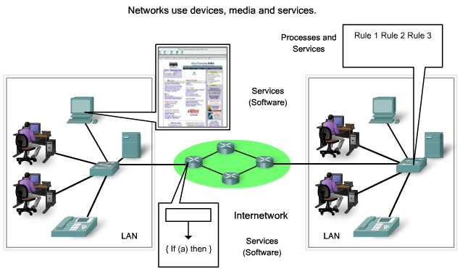
Struktur Jaringan Komputer
End device
Computers (work stations, laptops, file servers, web servers), Network printers,VoIP phones, Security cameras, Mobile handheld devices (such as wireless barcode scanners, PDAs)
Intermediary devices
Network Access Devices (Hubs, switches, and wireless access points), Internetworking Devices (routers), Communication Servers and Modems, Security Devices (firewalls)
Medium
Services

Slide 4
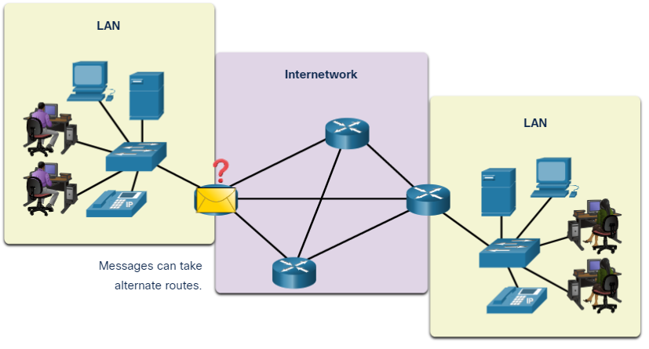
End Devices
End Devices adalah tempat pesan berasal atau tempat pesan itu diterima. Data berasal dari perangkat akhir, mengalir melalui jaringan, dan tiba di perangkat akhir.

Slide 5
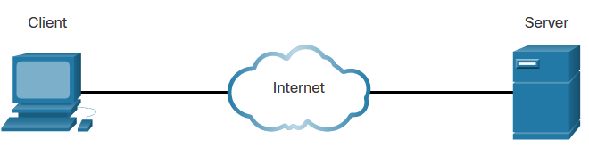
Host Roles
Setiap komputer di jaringan disebut host atau End Devices
Server adalah komputer yang menyediakan informasi ke perangkat akhir:
server email
server web
server file
Klien adalah komputer yang mengirim permintaan ke server untuk mengambil informasi:
halaman web dari server web
email dari server email
Server Type | Description
Email | Email server runs email server software. Clients use client software to access email.
Web | Web server runs web server software. Clients use browser software to access web pages.
File | File server stores corporate and user files. The client devices access these files.

Slide 6
Intermediary Network Devices
Intermediary Network Devices menghubungkan perangkat akhir. Contohnya termasuk sakelar, titik akses nirkabel, router, dan firewall.
Pengelolaan data saat mengalir melalui jaringan juga merupakan peran perangkat perantara, termasuk:
Regenerasi dan transmisi ulang sinyal data.
Menjaga informasi tentang jalur apa saja yang ada dalam jaringan.
Beri tahu perangkat lain tentang kesalahan dan kegagalan komunikasi.

Slide 7
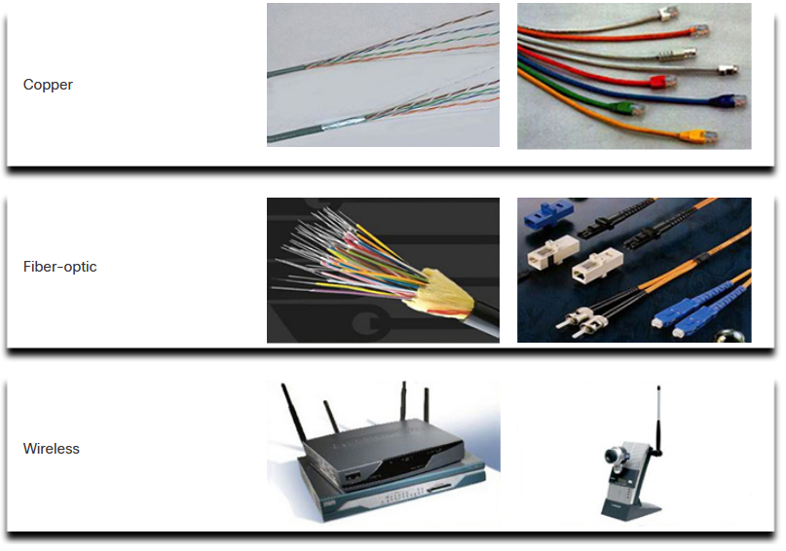
Network Media
Komunikasi melintasi jaringan dilakukan melalui media yang memungkinkan pesan untuk melakukan perjalanan dari sumber ke tujuan.
Media Types | Description
Metal wires within cables | Uses electrical impulses
Glass or plastic fibers within cables (fiber-optic cable) | Uses pulses of light.
Wireless transmission | Uses modulation of specific frequencies of electromagnetic waves.

Slide 8
Klasifikasi Jaringan Komputer
Berdasarkan Letak Geografisnya
LAN, WAN, Internet
Model komunikasi
Client-Server, Peer to Peer (P2P)
Topologi
Bus, Star, Ring, Mesh

Slide 9
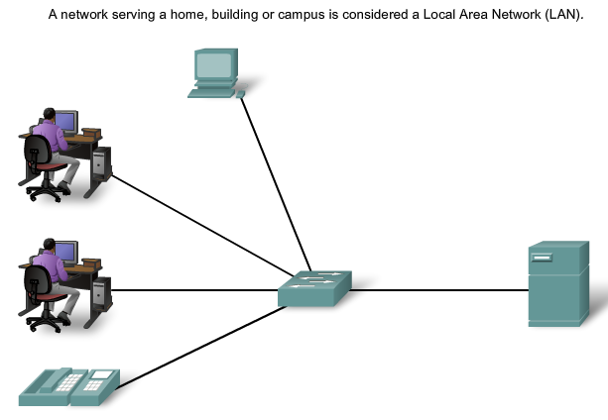
Local Area Networks (LANs)
Ciri-ciri infrastruktur LAN adalah:
Sebuah jaringan komputer yang menjangkau satu area geografis
Menyediakan servis dan aplikasi kepada seseorang dalam suatu struktur organisasi yang sama
Sebuah LAN biasanya di administrasikan oleh satu pengelola

Slide 10
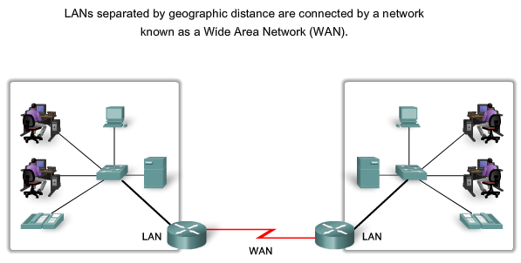
Wide Area Networks (WANs)
Ciri-ciri infrastruktur WAN
Dimana bagian dari sebuah perusahaan atau organisasi dipisahkan oleh area geografis yang cukup jauh.
Dibutuhkan sebuah telecommunications service provider (TSP) untuk menghubungkan beberapa LAN di beberapa lokasi yang berbeda
WAN membutuhkan peralatan khusus untuk dapat mengintegrasikan beberapa Jaringan komputer lokal
Dikarenakan pentingnya peralatan ini, dibutuhkan ketrampilan khusus untuk konfigurasi, instalasi dan maintenance peralatan tersebut

Slide 11
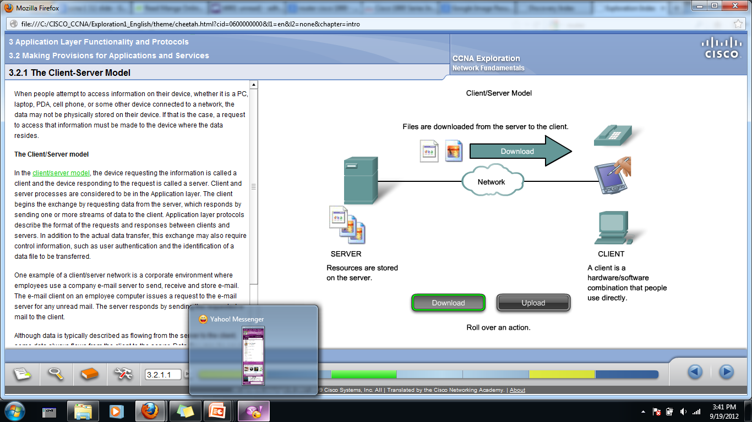
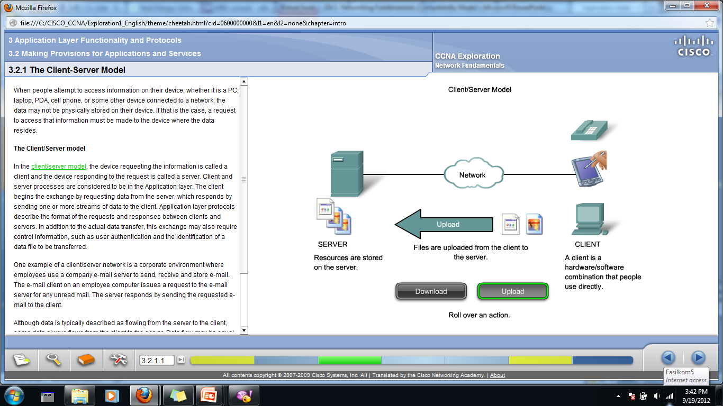
Client Server Model

Slide 12
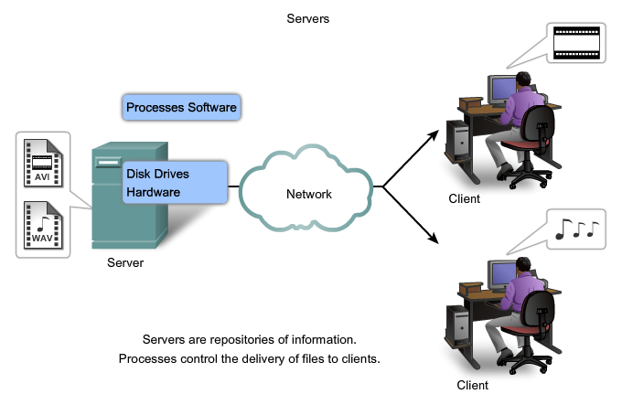
Layanan Server
Sebuah server biasanya sebuah komputer berisi informasi yang dibagikan dengan banyak klien sistem. Contoh:
Web pages, documents, databases, pictures, video, and audio files
Network printer, the print server delivers the client print requests to the specified printer.
Kebanyakan tipe server membutuhkan layanan keamanan klien agar dapat diakses, contoh:
autentikasi akun user

Slide 13
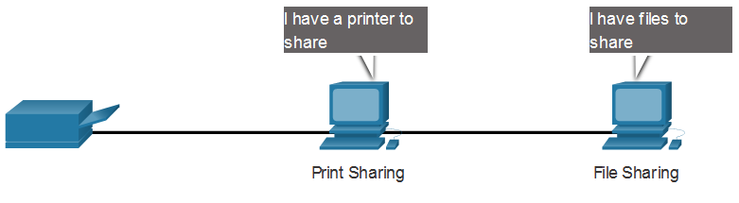
Peer-to-Peer
Dimungkinkan untuk memiliki perangkat menjadi klien dan server dalam Jaringan Peer-to-Peer. Jenis desain jaringan ini hanya direkomendasikan untuk jaringan yang sangat kecil.
Advantages | Disadvantages
Easy to set up | No centralized administration
Less complex | Not as secure
Lower cost | Not scalable
Used for simple tasks: transferring files and sharing printers | Slower performance

Slide 14
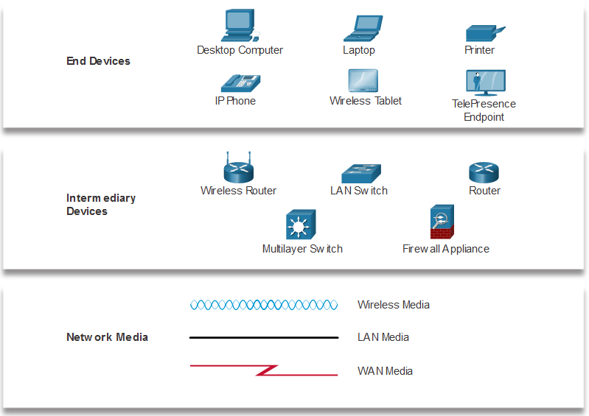
Representasi Jaringan
Diagram jaringan, sering disebut diagram topologi, menggunakan simbol untuk mewakili perangkat dalam jaringan.
Topologi jaringan menjelaskan bagaimana layout atau gambaran dari sebuah jaringan.
Menunjukan bagaimana perangkat jaringan saling terkoneksi.
Istilah penting yang perlu diketahui antara lain:
Network Interface Card (NIC)
Physical Port
Interface

Slide 15
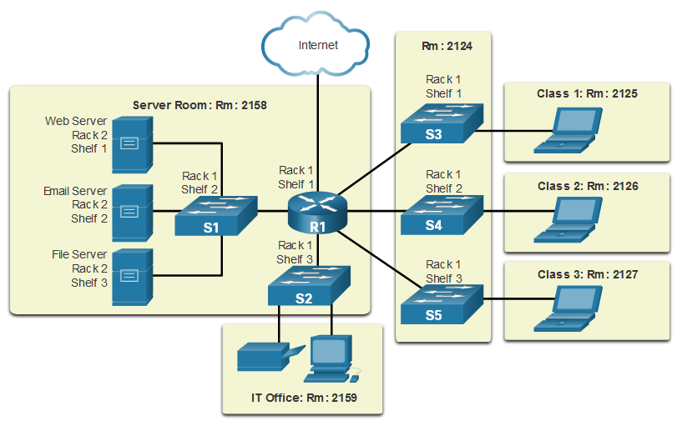
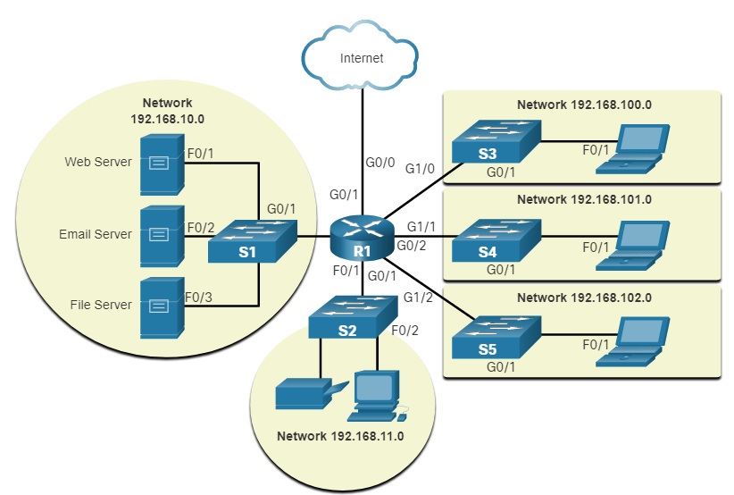
Network Representations and Topologies Topology Diagrams
Physical topology diagrams illustrate the physical location of intermediary devices and cable installation.
Logical topology diagrams illustrate devices, ports, and the addressing scheme of the network.
Notes:
1 – Networking Today
1.3 – Network Representations and Topologies
1.3.2 – Topology Diagrams
1.3.3 – Check Your Understanding – Network Representation and Topologies

Slide 16
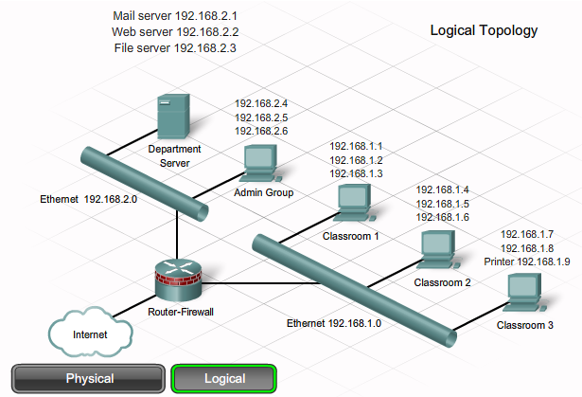
Logical Topology
Diagram topologi logis menggambarkan perangkat, port, dan skema pengalamatan jaringan.
Merepresentasikan bagaimana jalur signal dapat bergerak dalam suatu jaringan

Slide 17
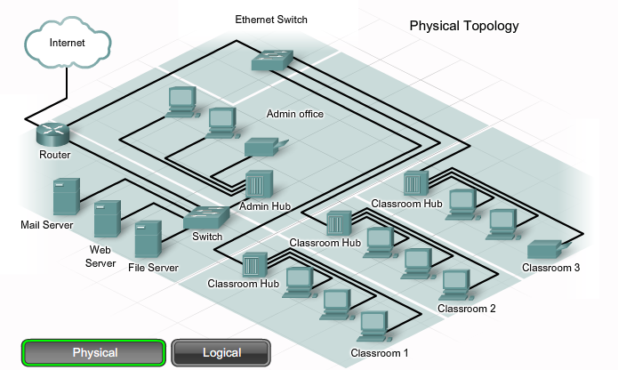
Physical topology
Diagram topologi fisik menggambarkan lokasi fisik perangkat perantara dan pemasangan kabel.

Slide 18
Network Design
Organisasi semakin mengandalkan infrastruktur jaringan mereka untuk menyediakan layanan mission-critical.
Organisasi yang berkembang membutuhkan jaringan yang dapat meningkatkan dan mendukung:
Lalu lintas jaringan terkonvergensi
Aplikasi penting
Beragam kebutuhan bisnis
Kontrol administratif terpusat
Desain jaringan kampus meliputi jaringan kecil yang menggunakan satu switch LAN, hingga jaringan yang sangat besar dengan ribuan koneksi.

Slide 19
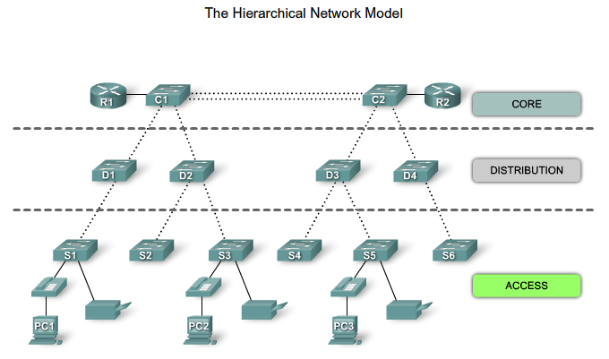
Hierarchical Topology

Slide 20
Hierarchical Topology
Access Layer
Lapisan akses menyediakan akses jaringan ke pengguna.
Switch lapisan akses terhubung ke switch lapisan distribusi.
Distribution Layer
Lapisan distribusi mengimplementasikan routing, quality of service dan keamanan.
Ini menggabungkan jaringan lemari kabel skala besar dan membatasi domain siaran Layer 2.
Switch lapisan distribusi terhubung ke switch lapisan akses dan lapisan inti.
Core Layer
Lapisan inti adalah tulang punggung jaringan dan menghubungkan beberapa lapisan jaringan.
Lapisan inti menyediakan isolasi kesalahan dan konektivitas backbone berkecepatan tinggi.

Slide 21
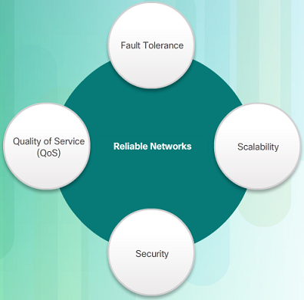
Arsitektur Jaringan
Arsitektur Jaringan mengacu pada teknologi yang mendukung infrastruktur yang memindahkan data melintasi jaringan.
Ada empat karakteristik dasar yang perlu ditangani oleh arsitektur yang mendasarinya untuk memenuhi harapan pengguna:
Toleransi kesalahan
Skalabilitas
Kualitas Layanan (QoS)
Keamanan

Slide 22
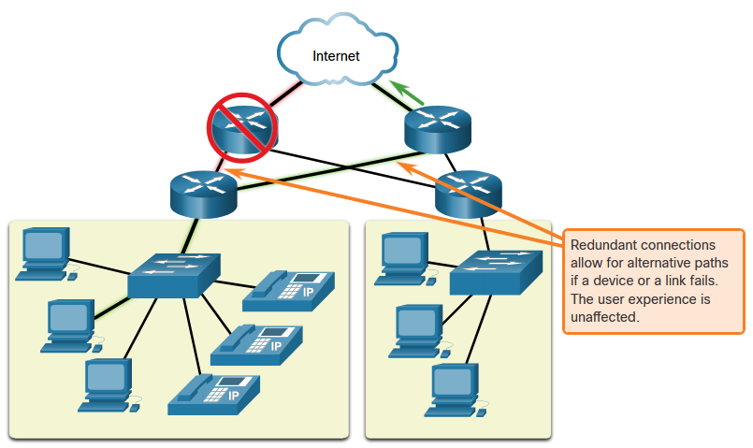
Fault Tolerance
Jaringan fault tolerant membatasi dampak kegagalan dengan membatasi jumlah perangkat yang terpengaruh. Beberapa jalur diperlukan untuk toleransi kesalahan.
Jaringan yang andal menyediakan redundansi dengan menerapkan jaringan packet-switched:
Packet switching membagi lalu lintas menjadi paket-paket yang dirutekan melalui jaringan.
Setiap paket secara teoritis dapat mengambil jalur yang berbeda ke tujuan.
Ini tidak mungkin dengan jaringan circuit-switched yang membuat sirkuit khusus.

Slide 23
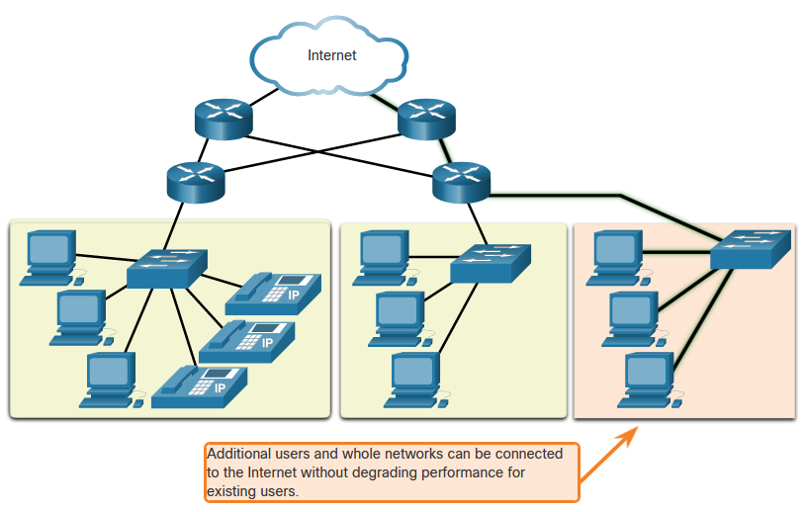
Scalability
Scalable network dapat berkembang dengan cepat dan mudah untuk mendukung pengguna dan aplikasi baru tanpa memengaruhi kinerja layanan kepada pengguna yang sudah ada.
Desainer jaringan mengikuti standar dan protokol yang diterima untuk membuat jaringan dapat diskalakan.

Slide 24
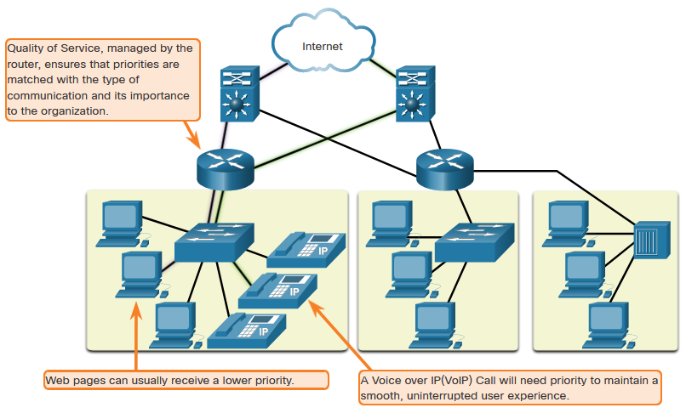
Quality of Service
Transmisi suara dan video langsung memerlukan harapan yang lebih tinggi untuk layanan yang diberikan.
Pernahkah Anda menonton video secara langsung namun mengalami jeda dan pemberhentian video yang konstan?
Ini disebabkan ketika ada permintaan bandwidth yang lebih tinggi daripada yang tersedia – dan QoS tidak dikonfigurasi.
Quality of Service (QoS) adalah mekanisme utama yang digunakan untuk memastikan pengiriman konten yang andal untuk semua pengguna.
Dengan kebijakan QoS, router dapat lebih mudah mengatur aliran data dan lalu lintas suara.

Slide 25
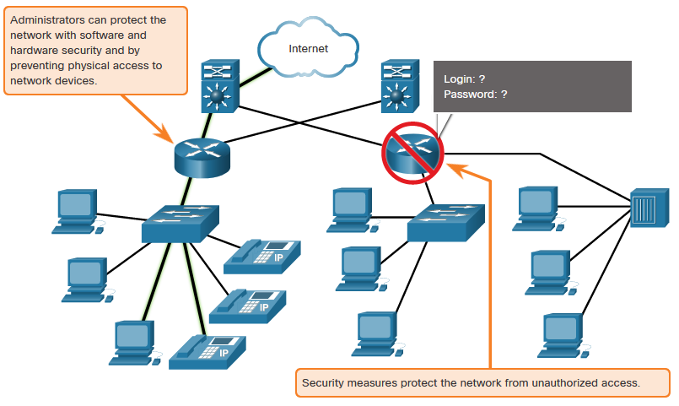
Network Security
Ada dua jenis utama keamanan jaringan yang harus diperhatikan:
Keamanan infrastruktur jaringan
Keamanan fisik perangkat jaringan
Mencegah akses tidak sah ke perangkat
Keamanan Informasi
Perlindungan informasi atau data yang dikirimkan melalui jaringan
Tiga tujuan keamanan jaringan:
Kerahasiaan – hanya penerima yang dituju yang dapat membaca data
Integritas – jaminan bahwa data tidak diubah selama transmisi
Ketersediaan – jaminan akses data yang tepat waktu dan dapat diandalkan untuk pengguna yang berwenang

Slide 26
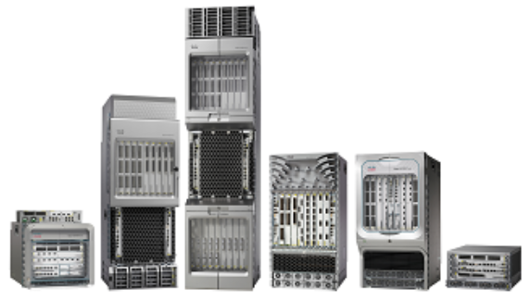
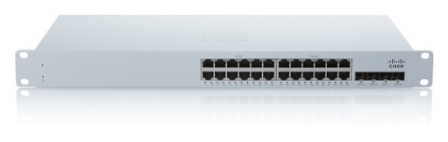
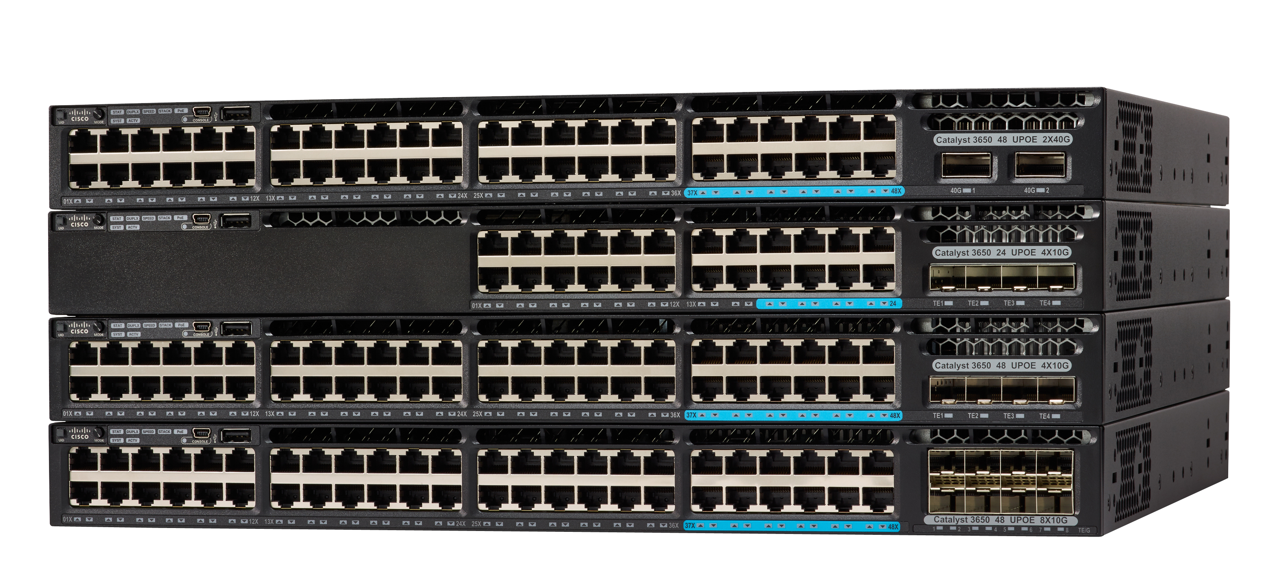
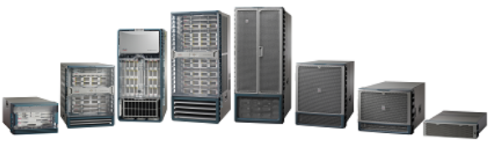
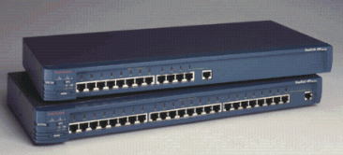
Switch

Slide 27
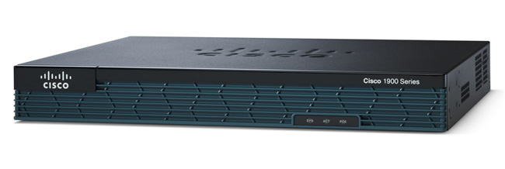
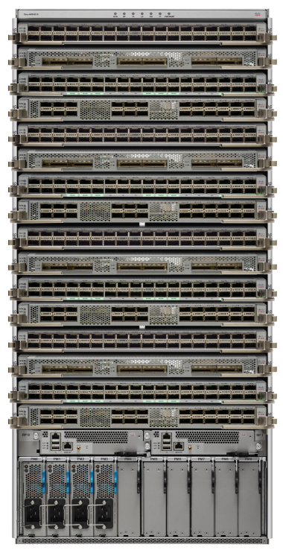
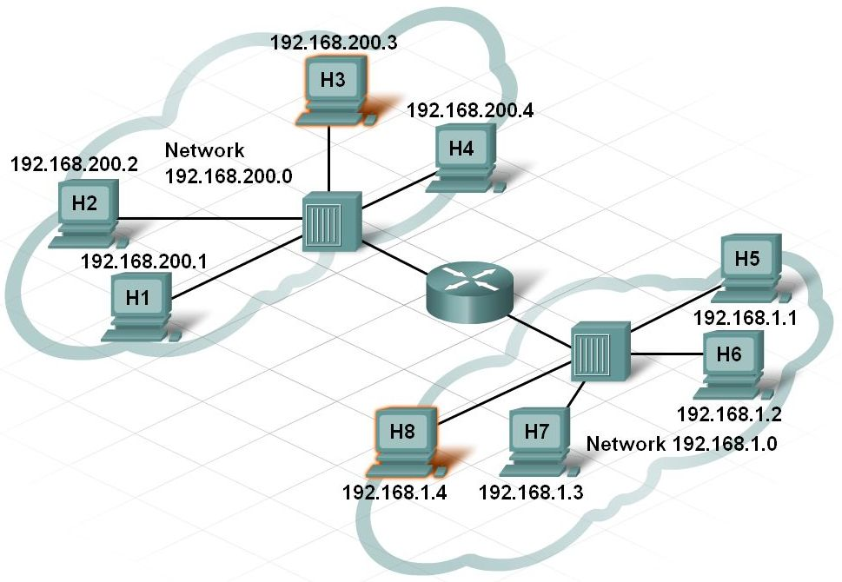
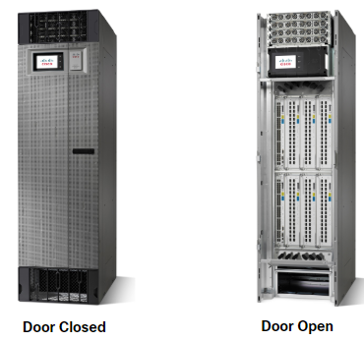
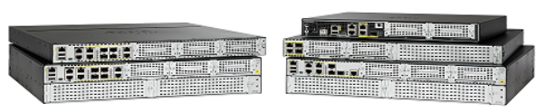
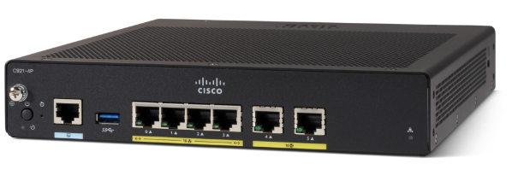
Router

Slide 28
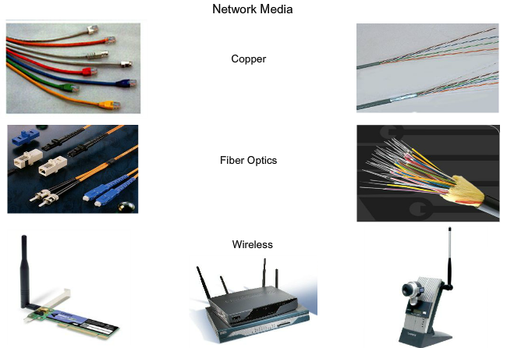
Media Jaringan

Slide 29
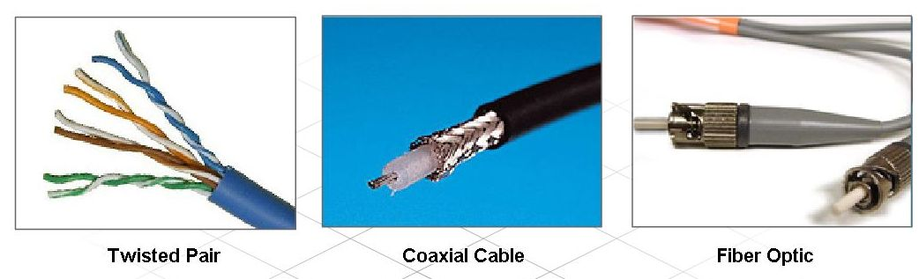
Tipe Kabel dan Konektor yang digunakan dalam Jaringan
Berikut ini beberapa tipe kabel yang sering digunakan dalam jaringan:

Slide 30
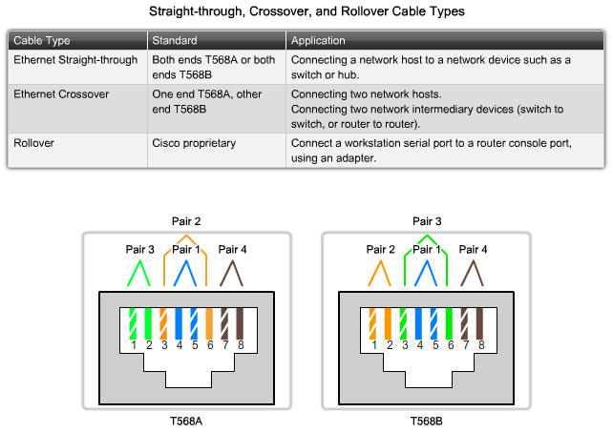
Straight, Cross, Rollover Kabel

Slide 31
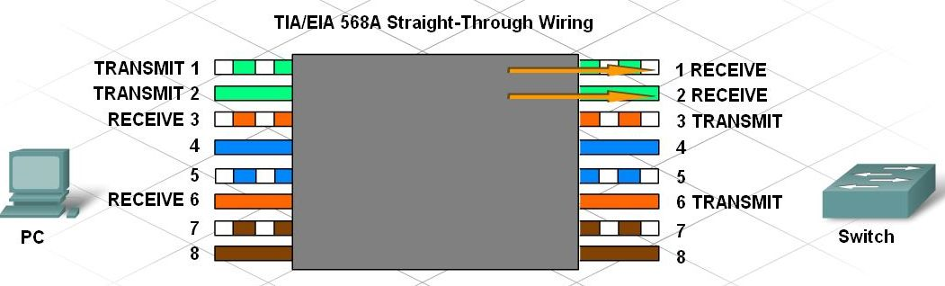
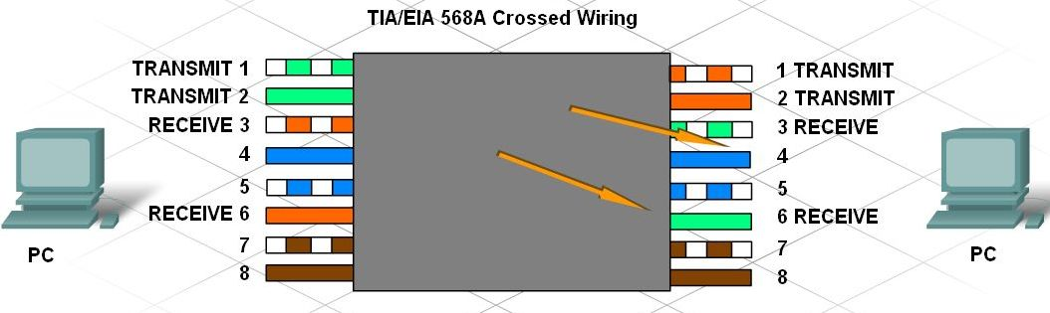
Instalasi Kabel Unshielded Twisted Pair (UTP)

Slide 32
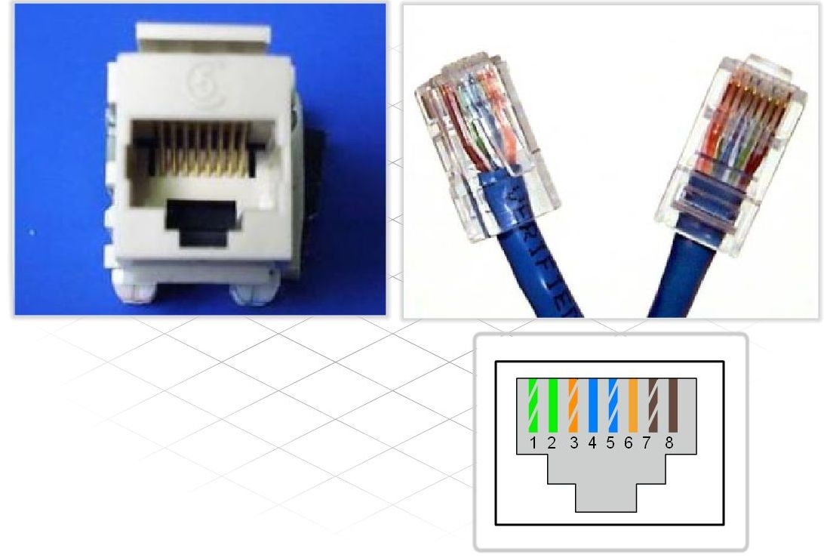
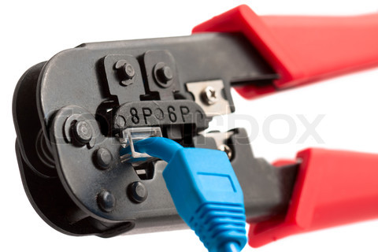
Instalasi Kabel Unshielded Twisted Pair (UTP) lanjut

Slide 33
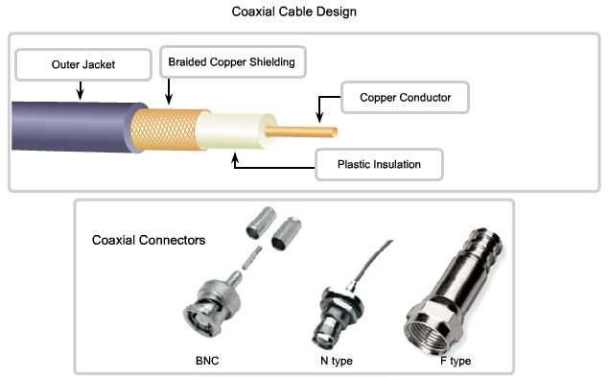
Coaxial Cable
Coax kabel digunakan untuk menghubungkan antena ke perangkat wireless dan mampu menghantarkan gelombang radio frequency (RF).
Contoh: tradisional kabel televisi

Slide 34
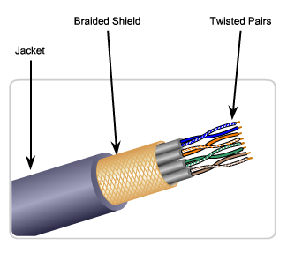
Shielded Twisted Pair (STP)
STP memberikan noise protection dibandingkan UTP
Harga yang lebih tinggi dibandingkan UTP
Digunakan dalam instalasi jaringan Token Ring.
10 GB standard for Ethernet akan menggunakan STP kabel

Slide 35

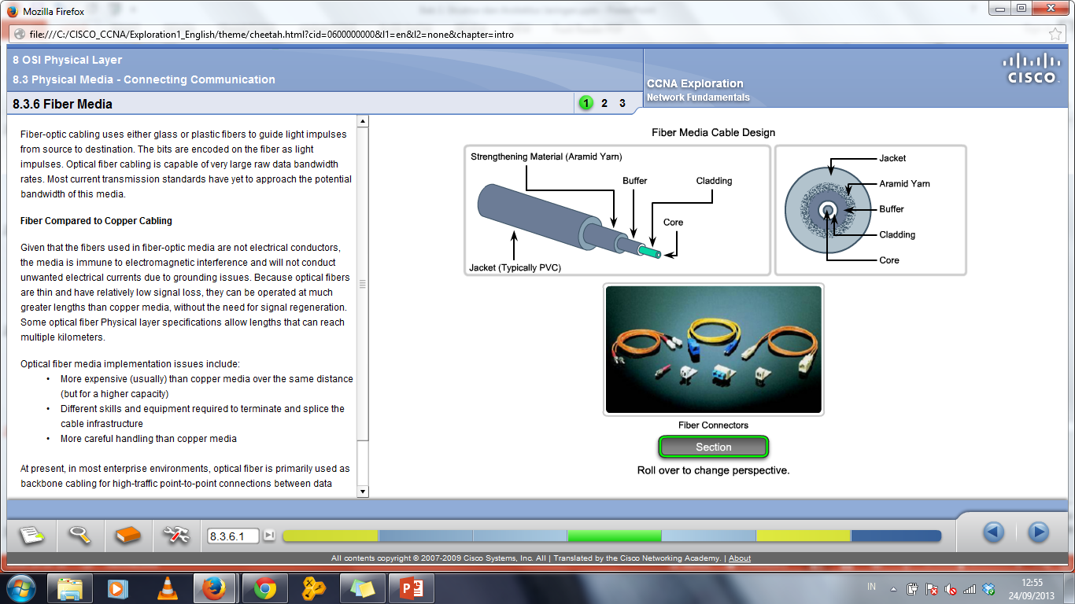
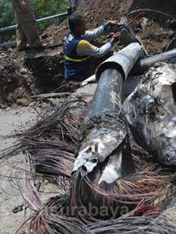
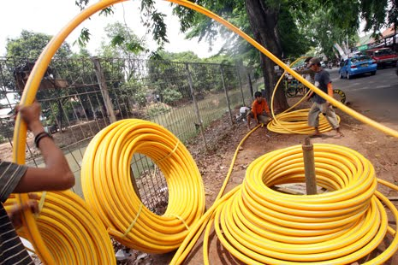
Fiber Optik

Slide 36
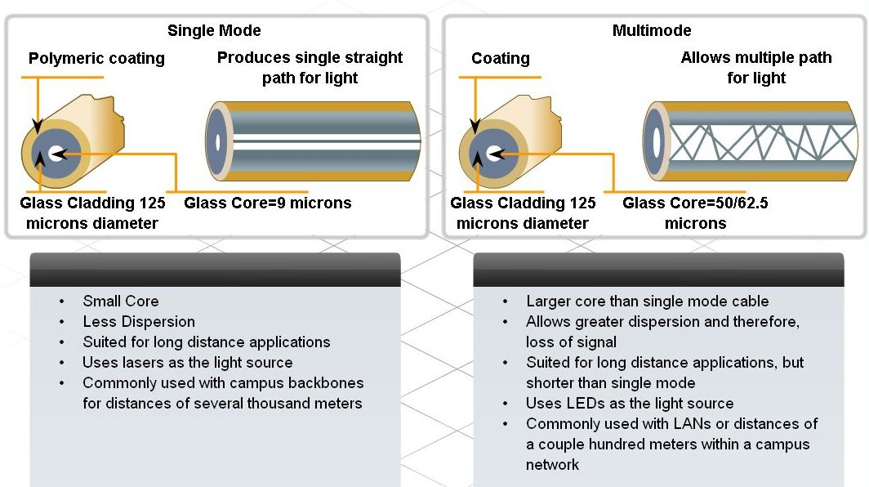
Tipe Fiber Optik

Slide 37
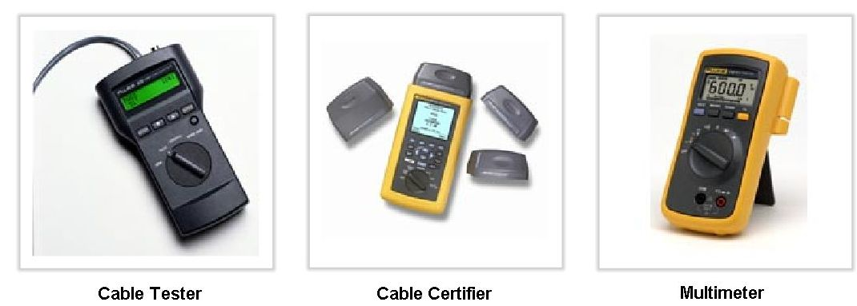
Kabel Tester (Pengujian)

Slide 38
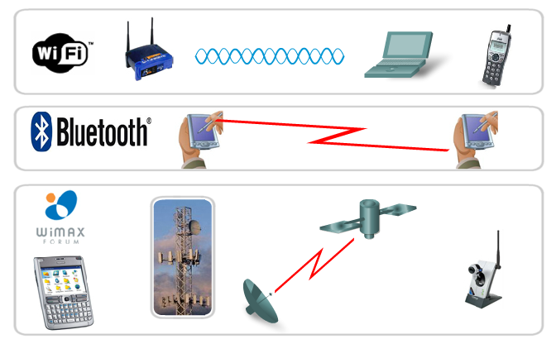
Media Wireless

Slide 39
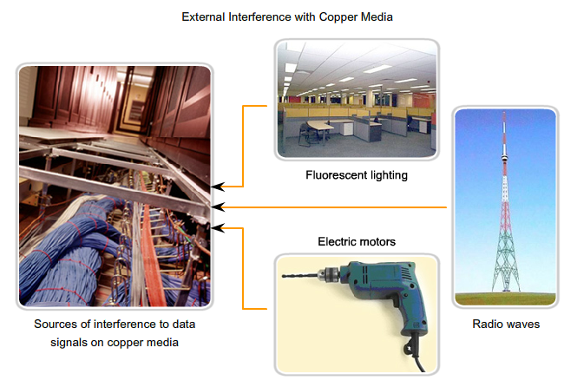
Gangguan Media Transmisi

Slide 40
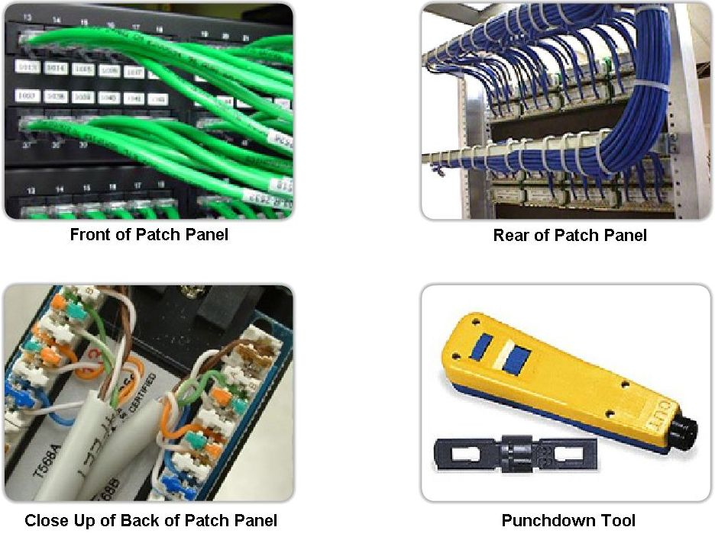
Pengamanan Membangun Jaringan

Slide 41
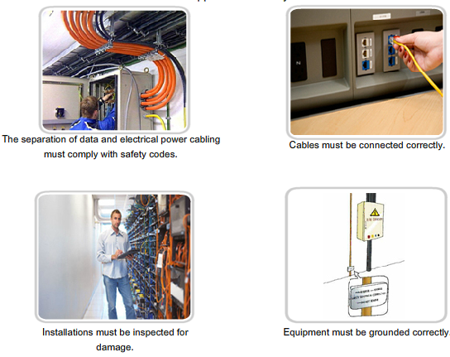
Pengamanan Membangun Jaringan

Slide 42

THANKS
ANY QUESTIONS?

